Slide 1

Zotero
2026.08.25.
인공지능전공 정서현

Slide 2
목차
Zotero란?
설치 과정
실습

Slide 3

Zotero란?
->논문·보고서 등 문헌의 정보를 수집·정리해서 인용과 참고문헌을 자동으로
생성해주는 무료 논문 관리 프로그램
특징
-정보 수집이 간편함
-PDF 파일 관리,내장 리더 활용 가능

Slide 4
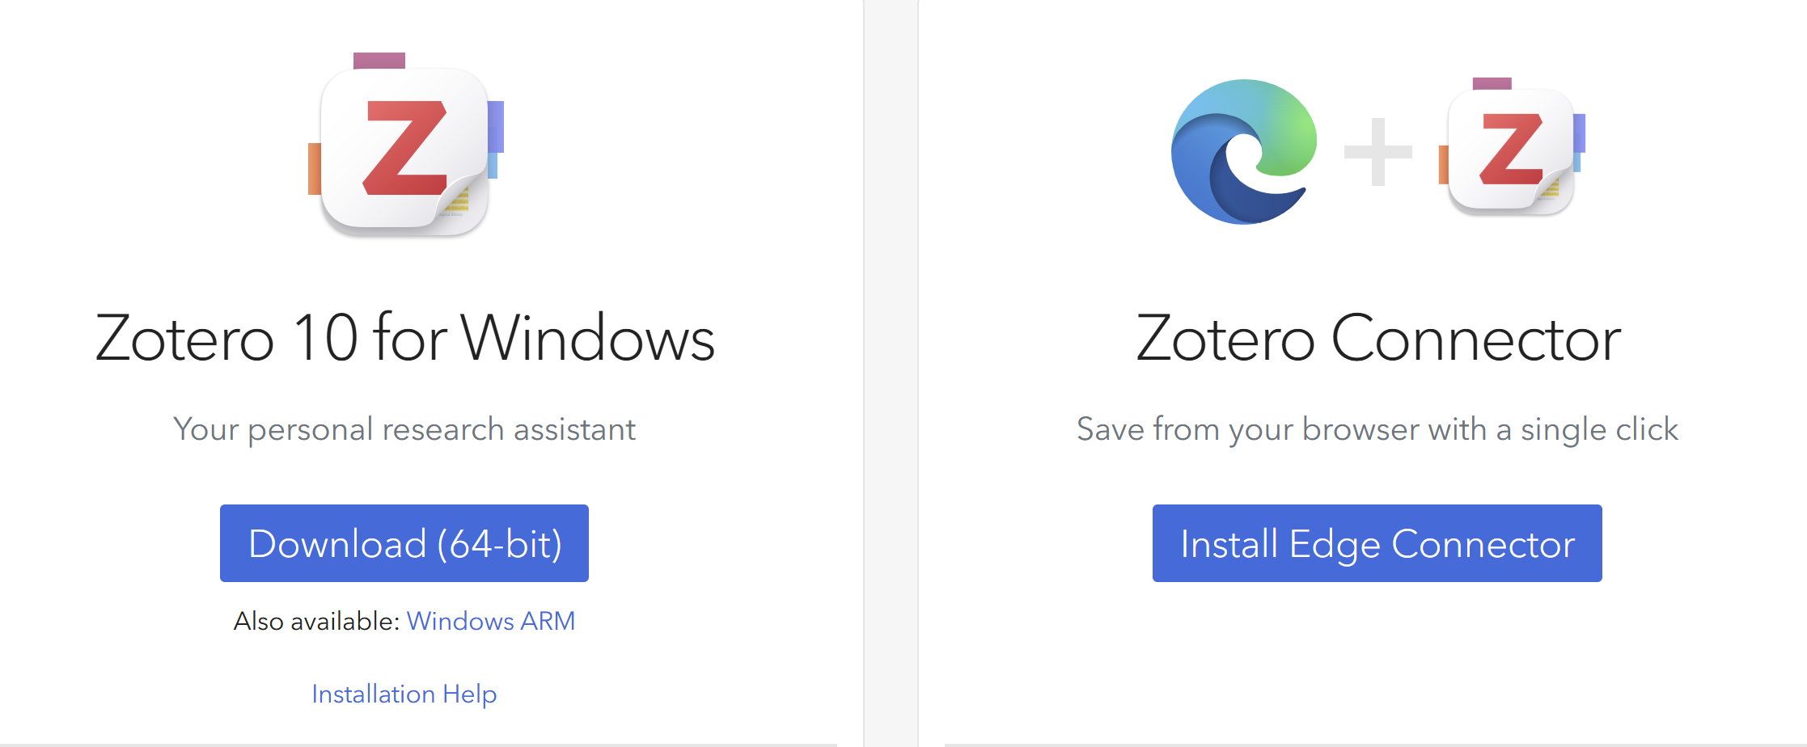
설치 과정
다운로드 후 설치

Slide 5
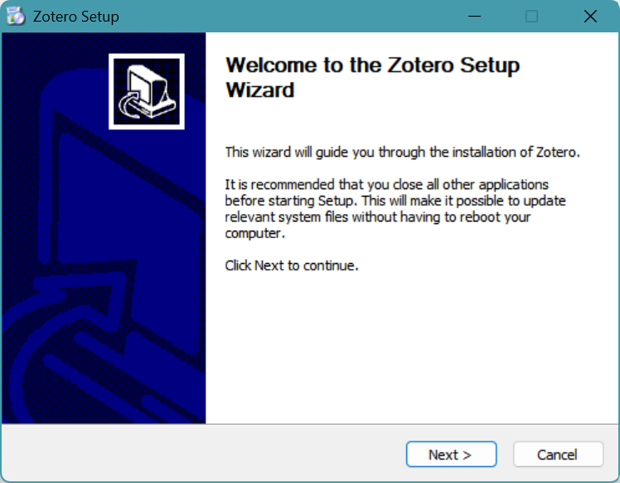
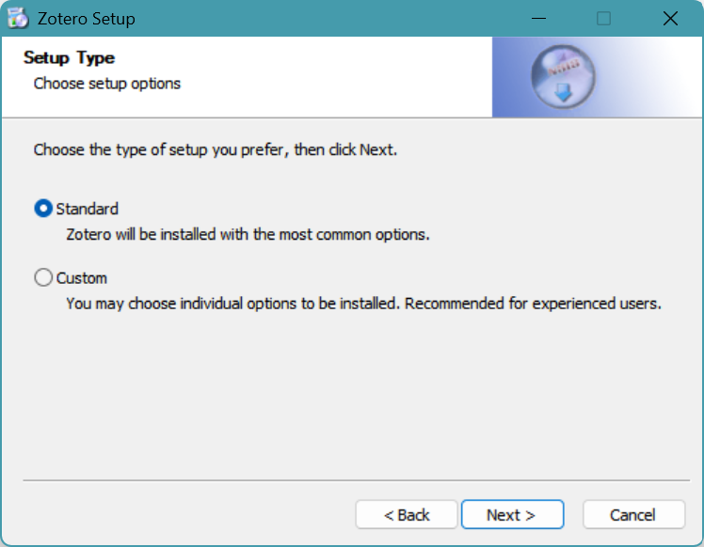
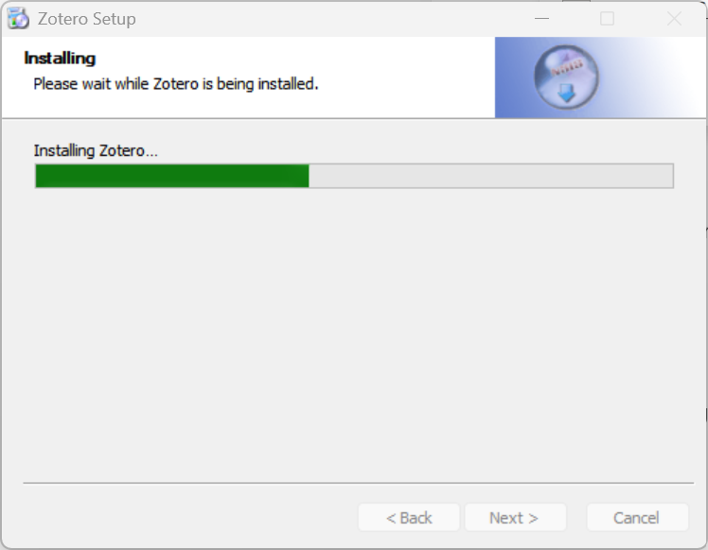
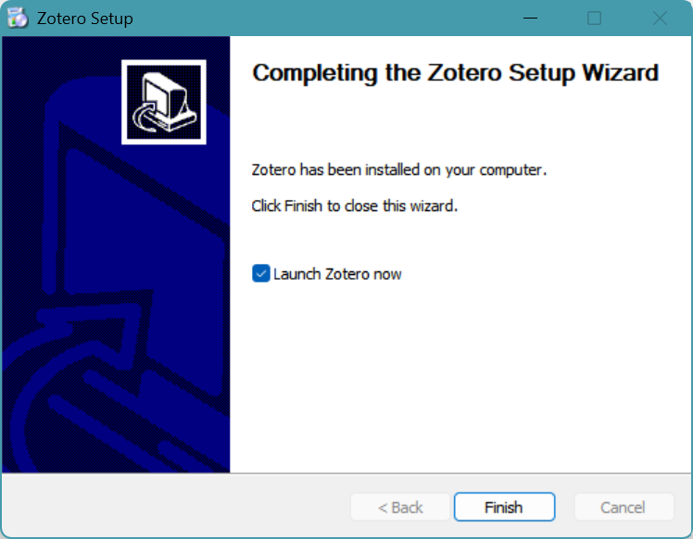
설치 과정
1.
2.
3.
4.

Slide 6
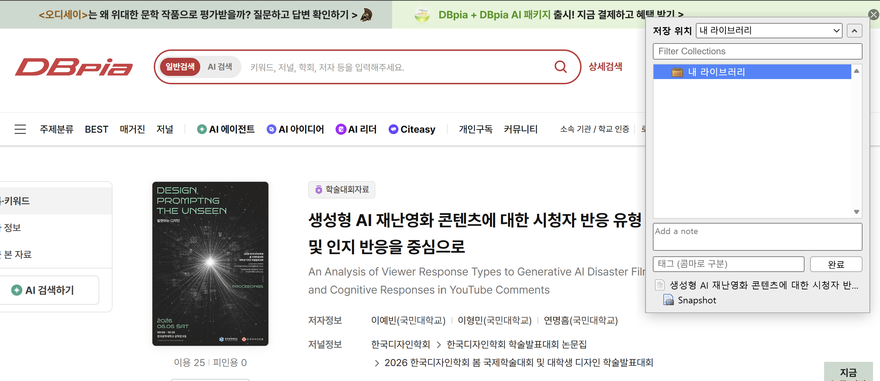
실습

Slide 7
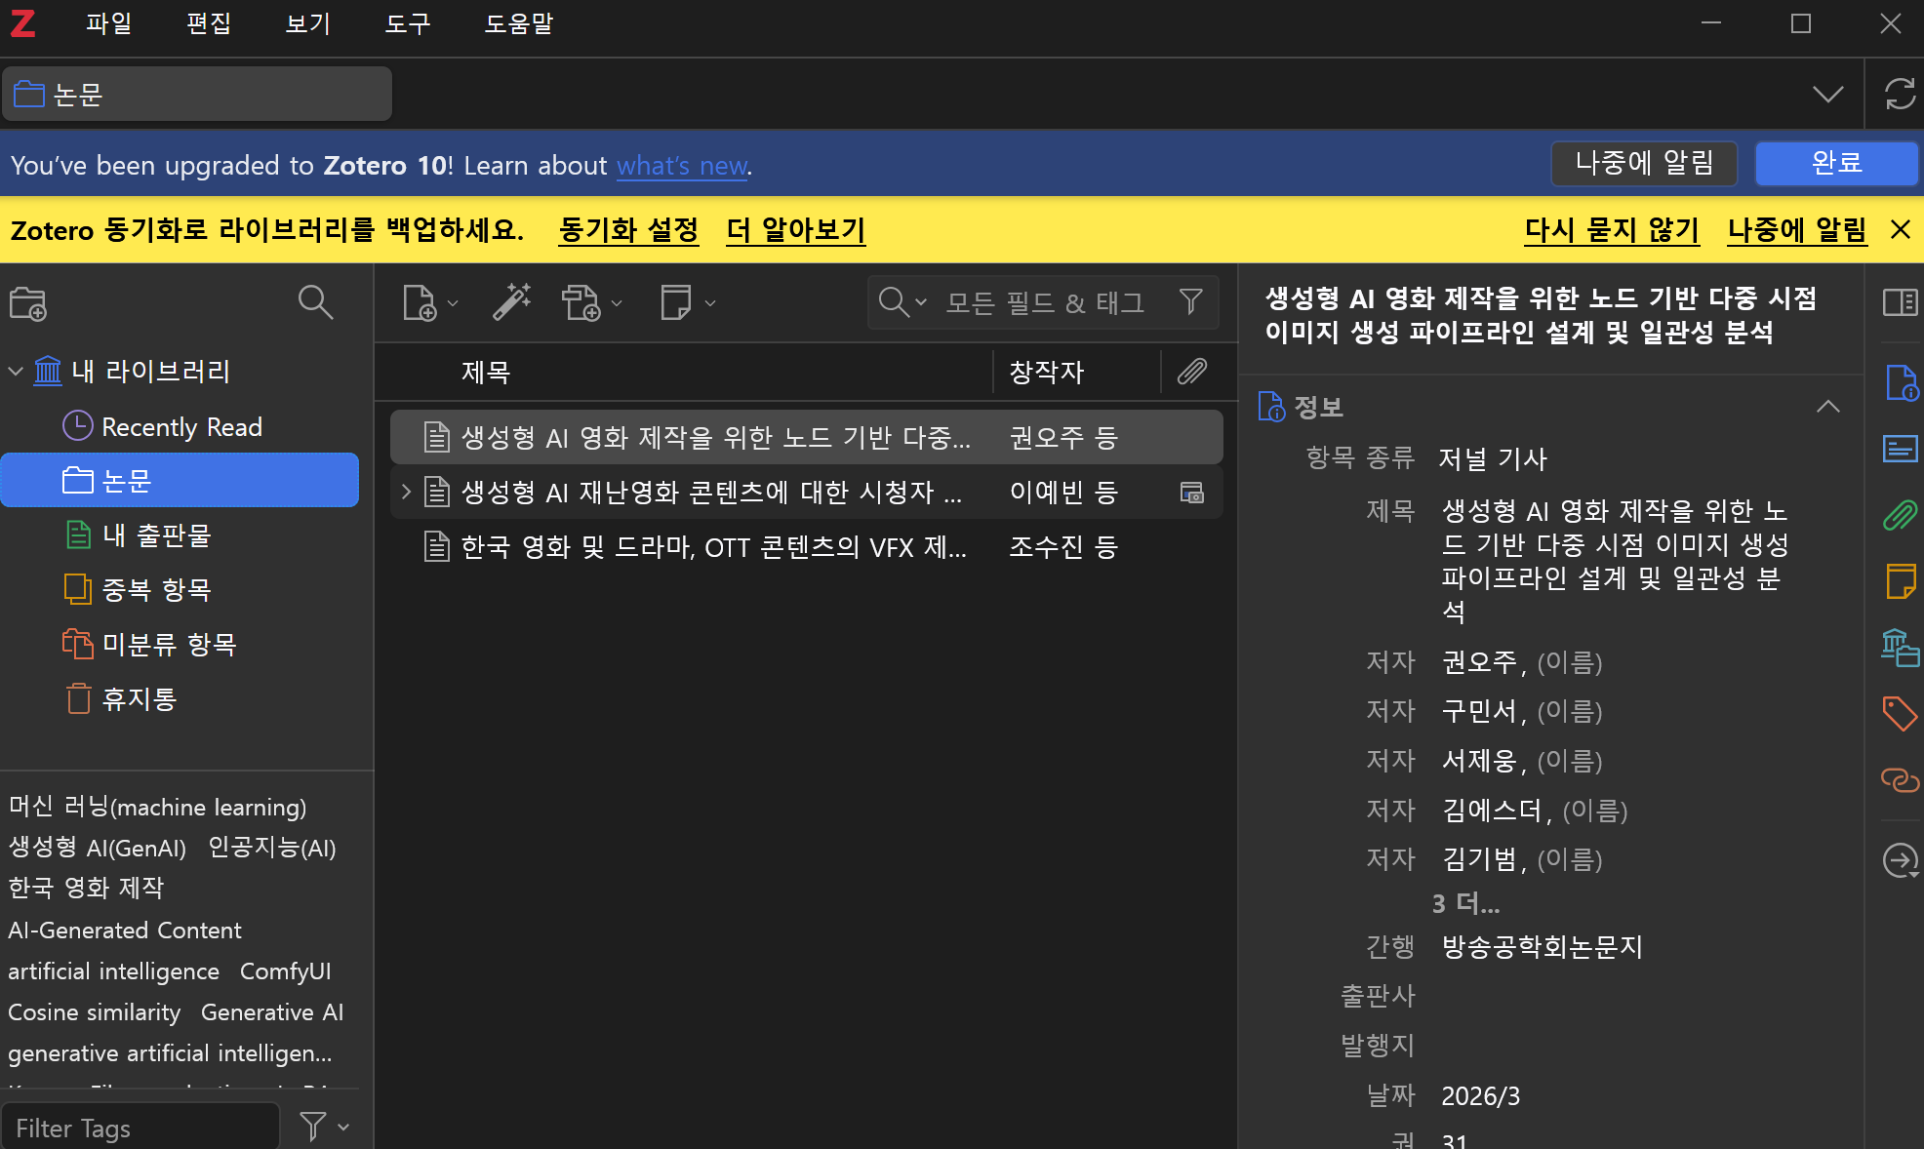
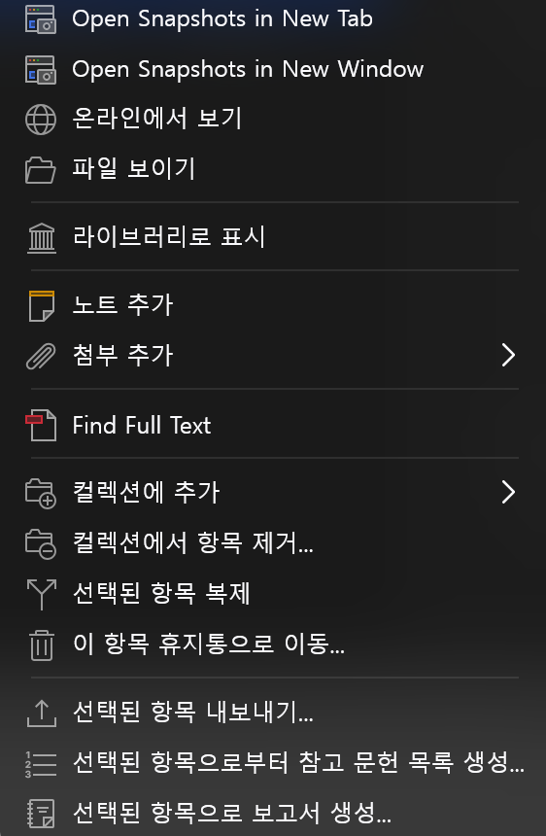
실습

Slide 8
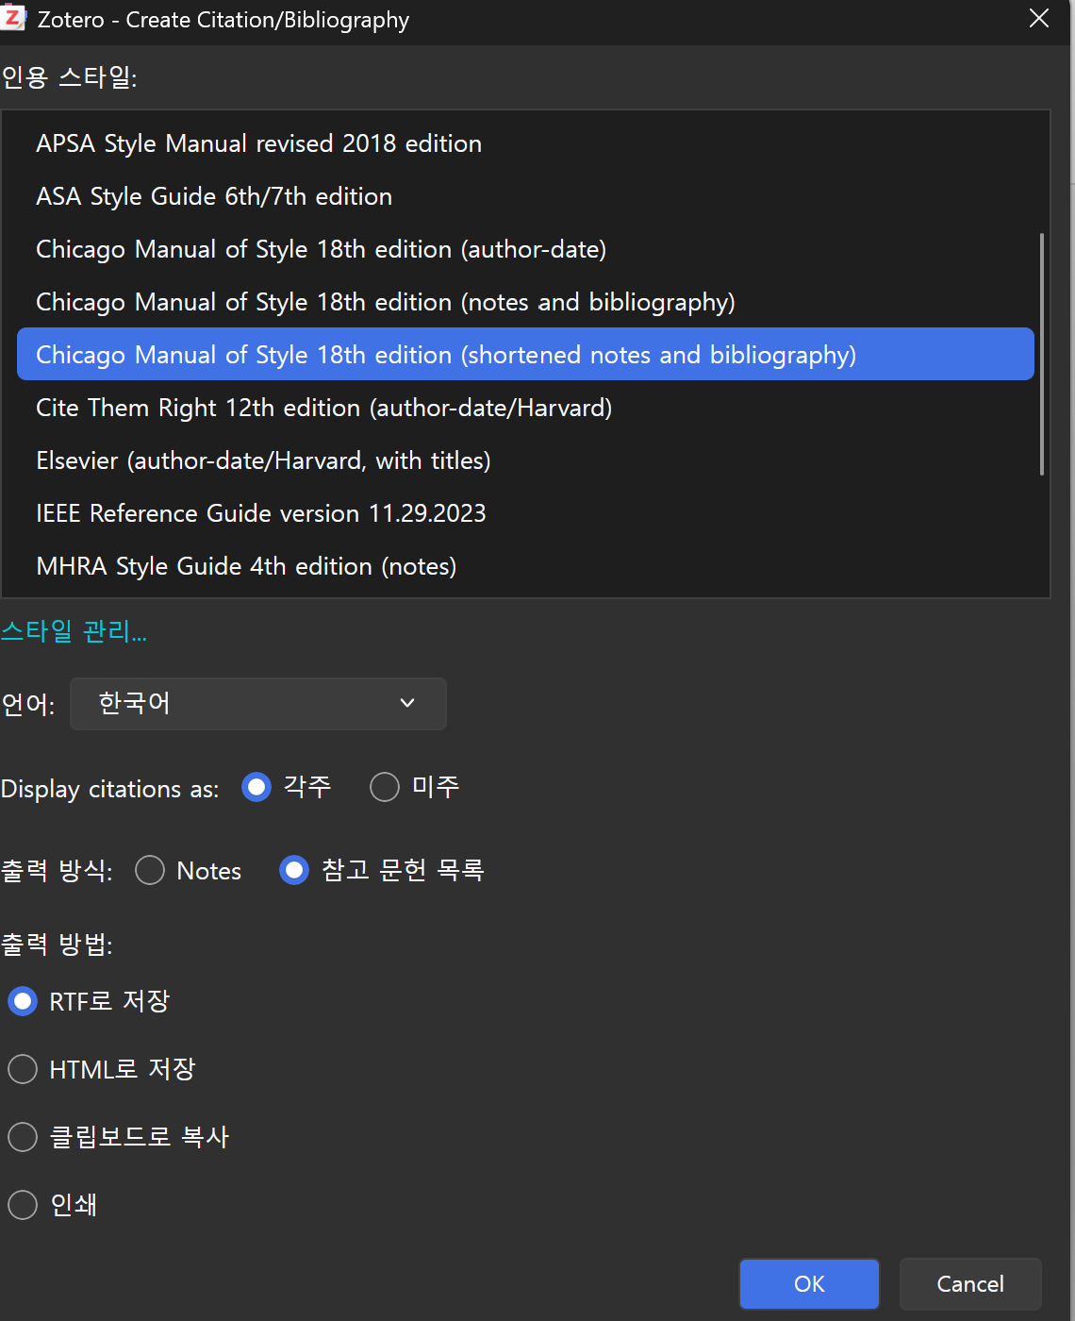
실습
이예빈, 이형민와/과연명흠. “생성형 AI 재난영화 콘텐츠에 대한 시청자 반응 유형 분석 : 유튜브 댓글의 감정 및 인지 반응을 중심으로”. 한국디자인학회 학술발표대회 논문집, 2026년 6월, 300–305.

